Slide 1
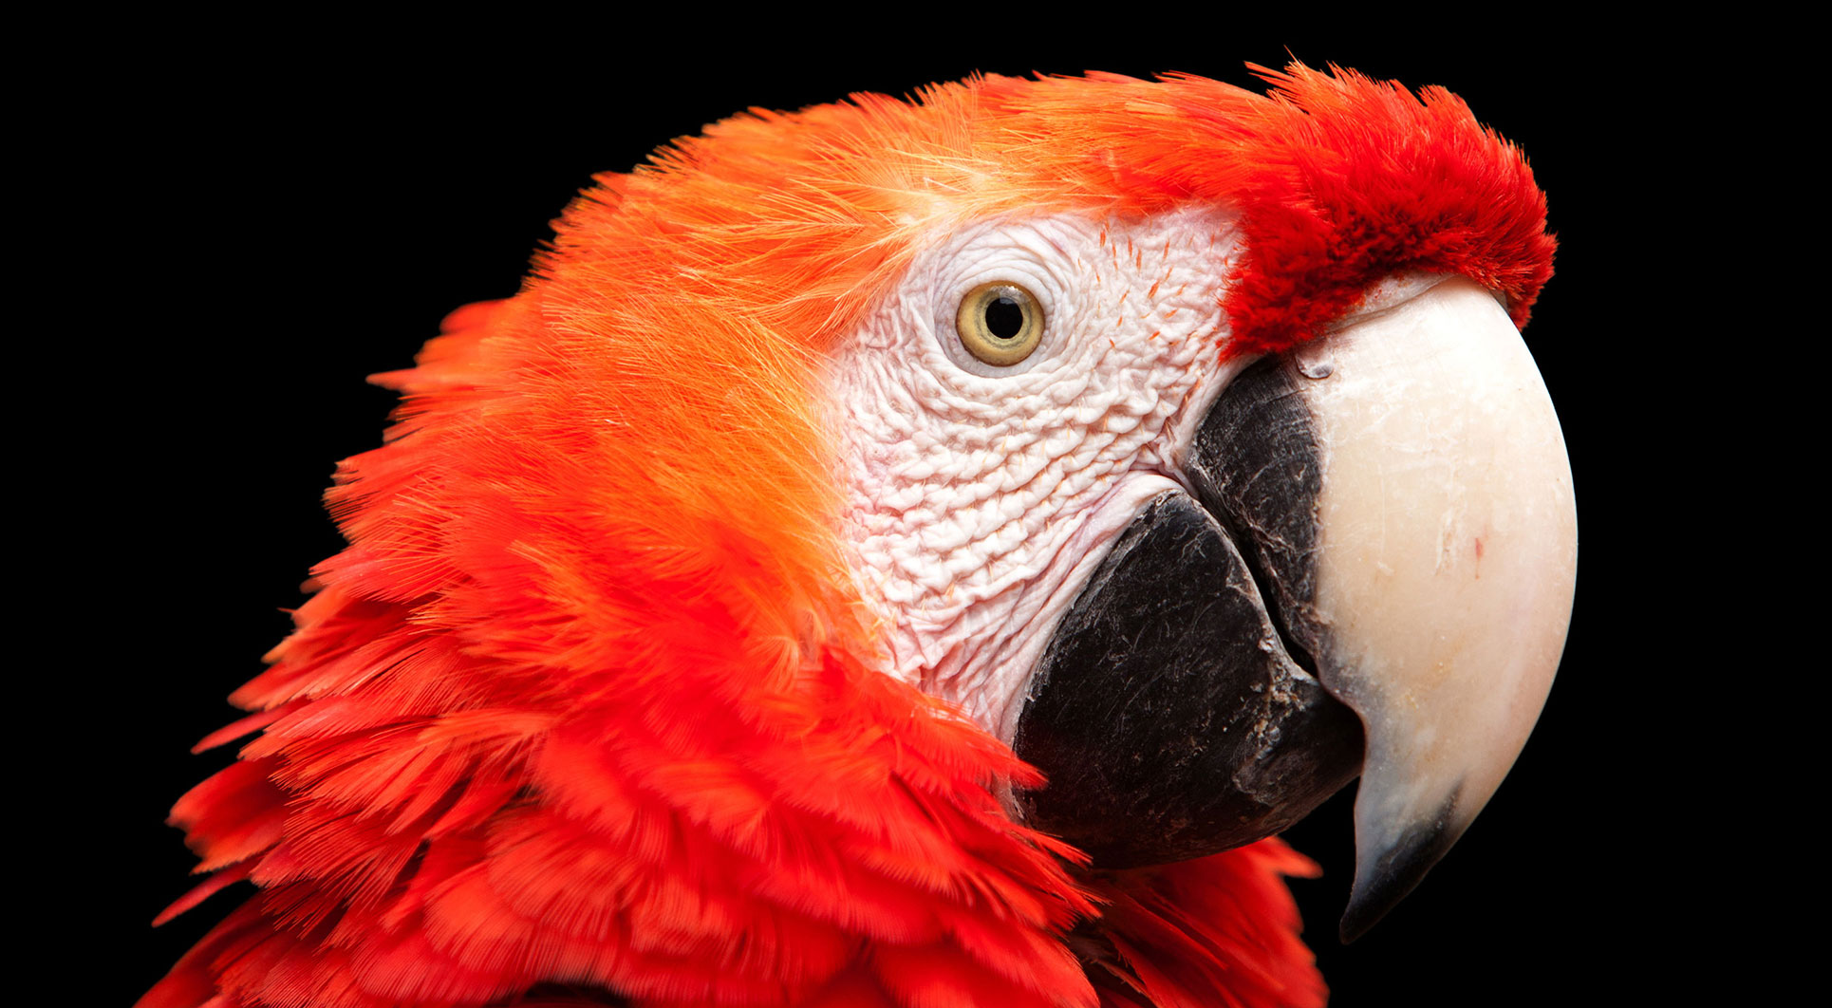
7.3 类的示例 – 面包
《Python青少年趣味编程》
小牛叔出品

Slide 2
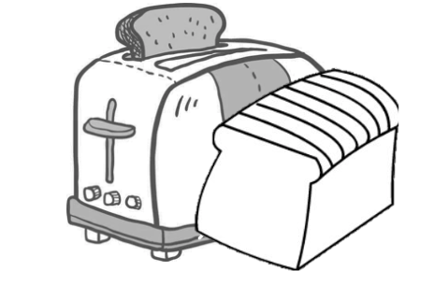
1、说明
为了完整演示对象的使用，下面用行军途中带的面包来说明一下类的定义与实例的使用。在故事中，随着队伍行军，一天中午Joe拿出了它随身带的切片面包和一个小烤箱，如图7.2所示，这是Joe最喜欢的食物。

Slide 3
2、类的属性
bread
cooked_level
class bread:
def __init__(self):
self.cooked_level = 0
self.cooked_string = 'Soft'
self.condiments = []
self.slices = 1
cooked_string
condiments
slices

Slide 4
3、面包类的方法：
#烤的方法
def cook(self,time):
self.cooked_level += time
if self.cooked_level>=10:
self.cooked_string = '焦糊’
elif self.cooked_level>=8:
self.cooked_string = '硬脆’
elif self.cooked_level>=6:
self.cooked_string = '适中’
elif self.cooked_level>=3:
self.cooked_string = '稍软’
else:
self.cooked_string = '软嫩’
#添加配料的方法
def addCondiment(self,condi):
self.condiments.append(condi)
#添加片的方法
def addSlice(self,number=1):
self.slices+=number
bread
cook
addCondiment
addSlice

